Slide 1

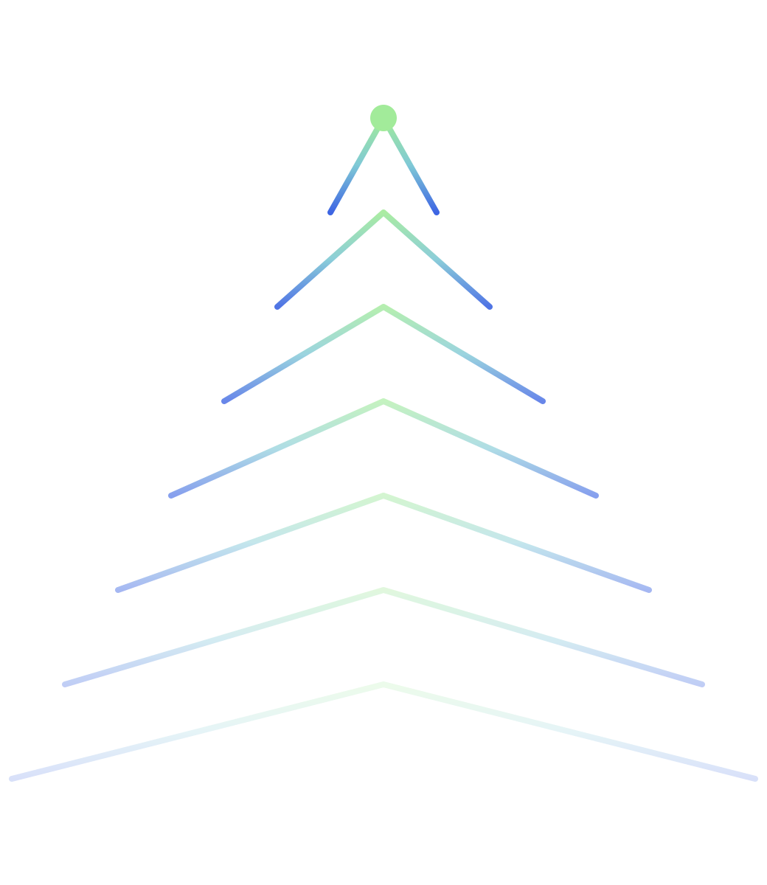
תחום DATA ו-AI
מערכת AI לסיכום תביעות אכ״ע
סטטוס פרויקט — Go / No-Go ותכנון שלבים עתידיים
שלב א׳ בביצוע · עלייה לאוויר עד סוף Q2
סטטוס פרויקט · Q2 2026
מגדל ביטוח ופיננסים

Slide 2

תחום DATA · AI
סקירת הפרויקט · תמונת מצב
סקירת הפרויקט — תמונת מצב
מהו הכלי?
מטרת הפרויקט
הבעיה
מערכת AI המפיקה סיכום אוטומטי, מקצועי ומובנה של כלל מסמכי התביעה, המשולבת במערכת האחזור.
1. תמיכה בקבלת החלטות — הצפת סתירות, פערים וחוסרים שקשה לאתר בעין אנושית.
2. שיפור איכות ואחידות היישוב — תוצר מובנה, עקבי ומבוסס מסמכים, המייצר סטנדרט אחיד לבדיקת התיק.
3. קיצור משמעותי של זמן העבודה — סיכום אוטומטי של כלל מסמכי התיק ויצירת תמונת מצב אחידה וברורה.
תהליך יישוב תביעות אכ״ע נשען על קריאה, הצלבה וריכוז של מסמכים רבים ממקורות שונים לכדי סיכום — שגוזל זמן יקר ומהווה פתח לטעויות אנוש ואי-אחידות.
קהל היעד
פרסונה מרכזית: מיישבים יעודיים. נוספות: מיישבי תביעות וראשי מחלקות.
יעדי הפרויקט המרכזיים
המצב היום
75%
95%
150
400
1500
צמצום זמן עבודה
כיסוי תביעות
כ-45 דקות לתיק בממוצע.
הפקה אוטומטית לכלל התביעות הפעילות.
תביעות חדשות בחודש
תביעות מתמשכות בחודש
תביעות פתוחות היום
חיסכון של כ-392 שעות חודשיות
מגדל · תחום DATA ו-AI
סקירת הפרויקט — תמונת מצב

Slide 3
תחום DATA · AI
שלב א׳ · עד סוף Q2
פיתוחי שלב א׳ — יעלו עד סוף Q2
שלוש תכולות ליבה, מתביעה פתוחה ועד התראה בתיבת המייל
תכולות הפיתוח
יצירת סיכום חכם
01
סיכום אוטומטי בעזרת פרומפט אופטימלי למענה על מקרי תביעות אכ״ע. מיקוד: תביעות פתוחות בלבד — חדשות או מתמשכות.
מנגנון טריגר אוטומטי
02
כניסת מסמך חדש מפעילה את ה-AI אוטומטית. סיכום על סמך מסמכים תחת אותה רמת תביעה, ושמירת קובץ מסוג סיכום במערכת האחזור.
התראות מייל
03
שליחה בתפוצה מותאמת לפי קבוצת AD. כולל תביעות שסוכמו ודיווח על כשלים בתהליך.
מגדל · תחום DATA ו-AI
שלב א׳ — פיתוחים

Slide 4
תחום DATA · AI
שלבים עתידיים · מטריצת תעדוף
מטריצת ערך מול מאמץ
מיקום היוזמות לפי Impact (ציר אנכי) מול מאמץ ביצוע (ציר אופקי)
בינה
01
עדיפות בינונית
עדיפות גבוהה
א. ממשק UI לסיכום ידני
הרחבה למוצרים נוספים
אפשרות למשתמש לבצע סיכום ידנית, למקרים שאינם עולים אוטומטית.
אינטגרציה למערכות ליבה
חיים 2000 · NG
ב. תחקור מסמכים בשפה חופשית
ניווט ישיר למסמך המקור
שאילתות טבעיות על תיק התביעה — המשתמש שואל, המערכת מאתרת.
ג. ניווט ישיר מהסיכום למסמך המקור
הישגים מהירים
Quick Wins
פרויקטים מרכזיים
Major Projects
קישורי עומק מהסיכום ישירות לקטע הרלוונטי בדוקומנט המקורי.
Impact ▲
אינטגרציה
02
ממשק UI לסיכום ידני
תחקור בשפה חופשית
אינטגרציה למערכות ליבה — חיים 2000, NG
זיהוי וסיווג מידע על הלקוח, הפוליסה והתביעה ישירות ממערכות הליבה.
מילוי מקום
Fill Ins
משימות שוליים · בזבוז זמן
Thankless Tasks
הרחבה
03
הרחבה למוצרים נוספים
פנסיית נכות, ניתוחים — לאחר ייצוב שלב א׳ + ב׳.
מאמץ ביצוע (Effort) ►
מגדל · תחום DATA ו-AI
שלבים עתידיים — מטריצת ערך / מאמץ

